Slide 1













UBND QUẬN LONG BIÊN
TRƯỜNG TIỂU HỌC ÁI MỘ B

Slide 2

Bài hát thể hiện sự tự hào về điều gì?
Chia sẻ cảm xúc của em khi nghe bài hát đó?

Slide 3

1. KHÁM PHÁ
TÌM HIỂU VẺ ĐẸP ĐẤT NƯỚC, CON NGƯỜI VIỆT NAM

Slide 4


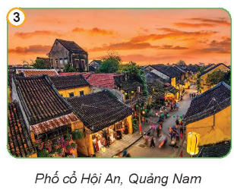
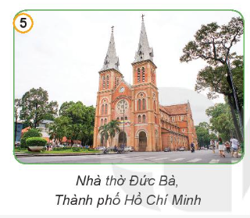
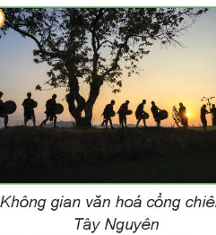

Vẻ đẹp đất nước Việt Nam

Slide 5



Những hình ảnh trên có nội dung gì?
Em có cảm nhận gì về những hình ảnh đó
Thảo luận
nhóm 4

Slide 6

Những hình ảnh trên thể hiện vẻ đẹp của thiên nhiên và truyền thống văn hóa của Việt Nam.
Những vẻ đẹp đó khiến chúng ta thêm yêu mến, tự hào về quê hương, đất nước Việt Nam.

Slide 7
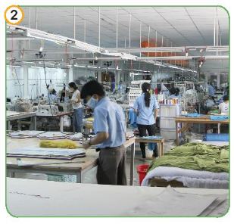
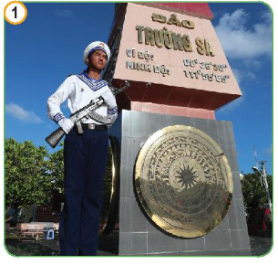
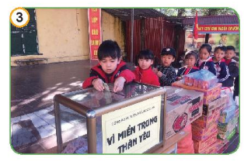

Vẻ đẹp của con người Việt Nam

Slide 8
Những hình ảnh trên thể hiện những vẻ đẹp gì của con người Việt Nam?
Em có cảm nhận gì về những vẻ đẹp đó?
Thảo luận
nhóm 4
Hãy chia sẻ thêm về những vẻ đẹp khác của con người Việt Nam?

Slide 9
Những hình ảnh trên nói về vẻ đẹp mà con người Việt Nam:
Tinh thần yêu nước chống giặc ngoại xâm (tranh 1);
Truyền thống lao động, cần cù, sáng tạo (tranh 2);
Chúng ta luôn yêu mến và tự hào khi là người Việt Nam
Lòng nhân ái (tranh 3);
Truyền thống hiếu học, tôn sư trọng đạo (tranh 4).

Slide 10

Khám phá sự phát triển của quê hương, đất nước

Slide 11
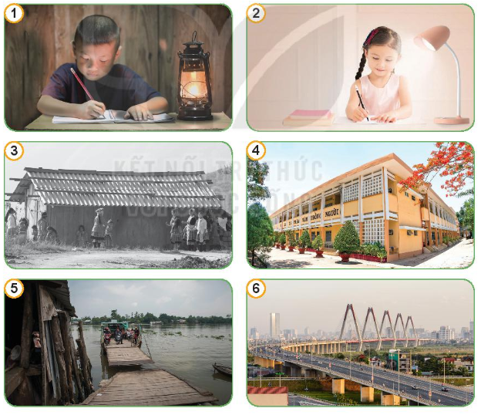
Thảo luận nhóm: Quan sát tranh và trả lời câu hỏi:
Nêu cảm nhận của em về sự phát triển đất nước Việt Nam qua những bức tranh?
Chia sẻ thêm về sự phát triển của quê hương, đất nước mà em biết?

Slide 12

Đất nước thay đổi theo từng ngày, đèn dầu được thay thế bằng đèn điện, nhà tranh được thay thế bằng nhà cao tầng, các bến đò được thay thế bằng các cây cầu.
Các bác nông dân gặt lúa bằng máy móc, có các con đường cao tốc,….
Từ khi đổi mới đất nước ta đã phát triển mạnh mẽ: điện thắp sáng thay đèn dầu, …
Đời sống vật chất của người dân ngày càng no đủ, đời sống tinh thần ngày càng phong phú …...

Slide 13
Tìm hiểu những việc cần làm để thể hiện tình yêu Tổ quốc

Slide 14
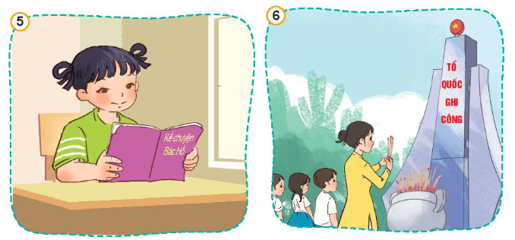
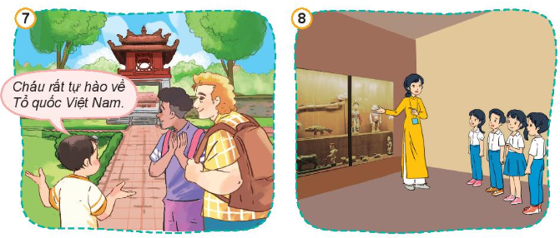
Quan sát tranh và trả lời câu hỏi:
Các bạn trong tranh đang làm gì? Việc làm của các bạn thể hiện điều gì?
Hãy kể thêm các việc cần làm để thể hiện tình yêu đối với Tổ quốc?
Thảo luận
nhóm 4

Slide 15
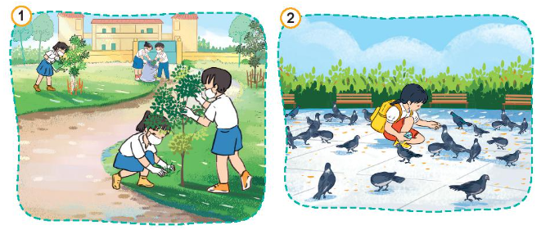

Thể hiện việc yêu quý, bảo vệ thiên nhiên.

Slide 16
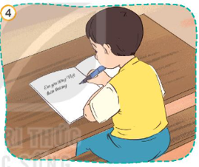
Thể hiện sự trân trọng và tự hào về truyền thống lịch sử, văn hóa của đất nước.

Slide 17
Các việc cần làm để thể
hiện tình yêu đối với Tổ quốc
Kính trọng những người có công với đất nước
Giữ gìn vệ sinh môi trường sạch đẹp.

Slide 18

Mỗi chúng ta cần thể hiện tình yêu Tổ quốc bằng những hành động thiết thực, phù hợp:
Yêu quý, bảo vệ thiên nhiên, trân trọng và tự hào về truyền thống lịch sử, văn hóa của đất nước

Slide 19
3. VẬN DỤNG
Chia sẻ một số việc em đã và sẽ làm để thể hiện tình yêu Tổ quốc theo bảng sau.
STT | Việc em đã làm | Việc em sẽ làm
1 | - Bảo vệ môi trường | - Học thật giỏi để sau này cống hiến cho đất nước

Slide 20


Dặn dò
Về nhà tìm các câu ca dao, tục ngữ nói về tình yêu quê hương, đất nước.
Chuẩn bị cho tiết 2 của bài.

Slide 21





